Slide 1






Будь социальным

Slide 3

Популярность в Интернете социальные сети начали завоёвывать в
1995 году, с появлением американского портала Classmates.com. Но официальным началом бума социальных сетей принято считать 2003—2004 года, когда были запущены LinkedIn, MySpace и Facebook

Slide 4

В 2011 году доходы социальных сетей от рекламы превысили
5 миллиардов долларов
Социальные сети являются мощным инструментом маркетинговых исследований, поскольку пользователи добровольно публикуют информацию о себе, своих взглядах, интересах, предпочтениях и так далее.
Такой тип рекламы получил название таргетированной

Slide 5

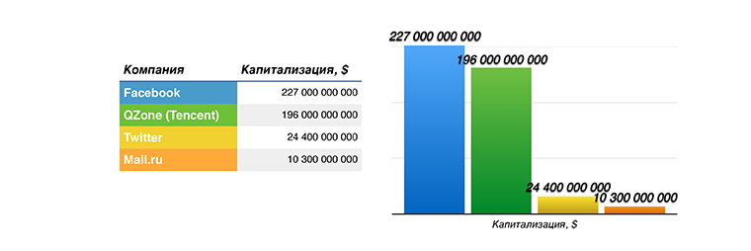
FACEBOOK
Всего социальной сетью пользуются около 1 440 000 000 человек (а это каждый седьмой житель планеты).

Slide 6
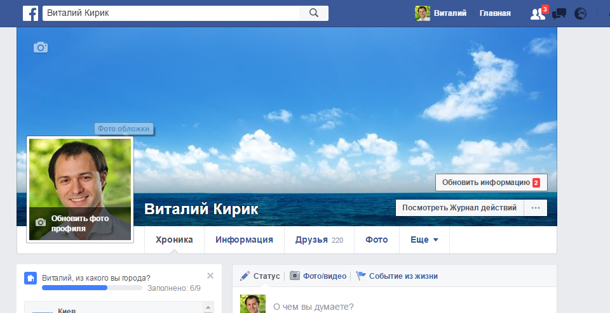
FACEBOOK

Slide 7
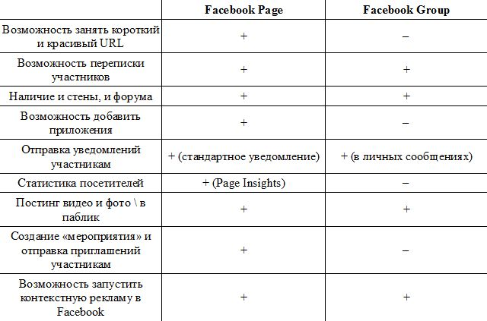
FACEBOOK

Slide 8
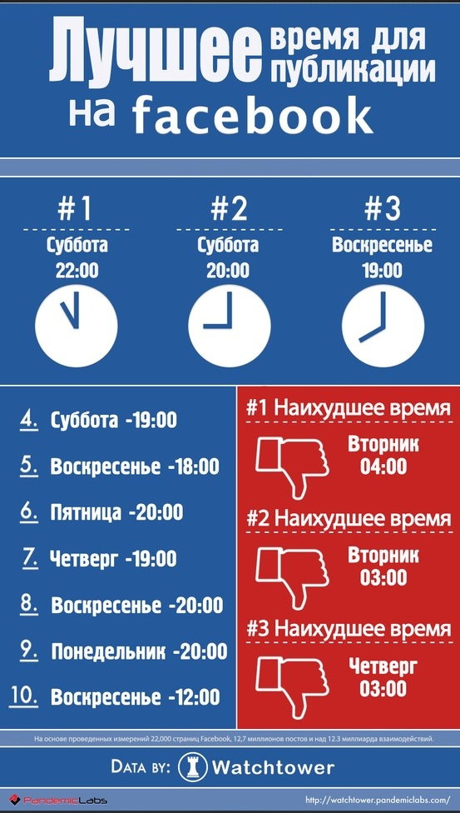
FACEBOOK

Slide 9
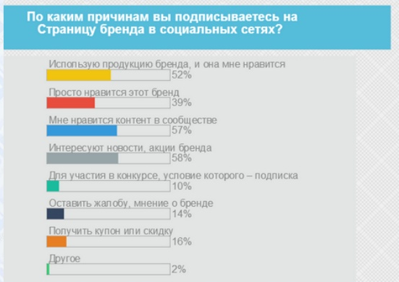
FACEBOOK

Slide 10

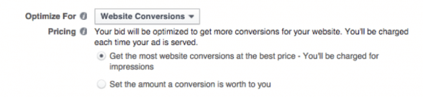
Реклама FACEBOOK
Начните с малой аудитории
Для начала лучше ориентироваться на не очень большую аудиторию, не более 100 000 пользователей.
У вас два варианта формирования оплаты рекламы: автоматическая и ручная

Slide 11

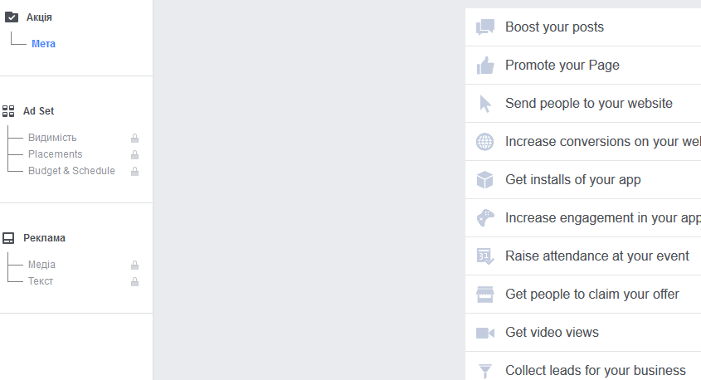
Реклама FACEBOOK
Нужно тщательно продумывать содержание публикуемых в соцсети объявлений.
Варианты беспроигрышных тематик для публикаций:
обучающая,
развлекательная,
научно-популярная,
мотивирующая.
Facebook предлагает
10 видов кампаний

Slide 12
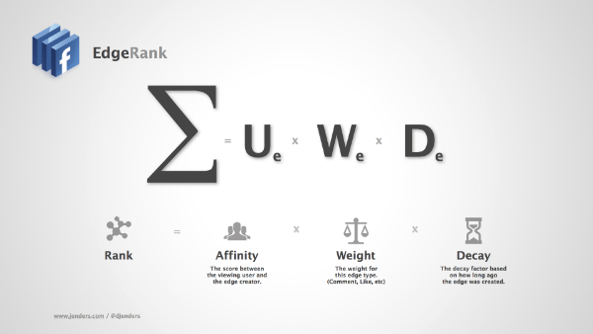
Реклама FACEBOOK

Slide 13
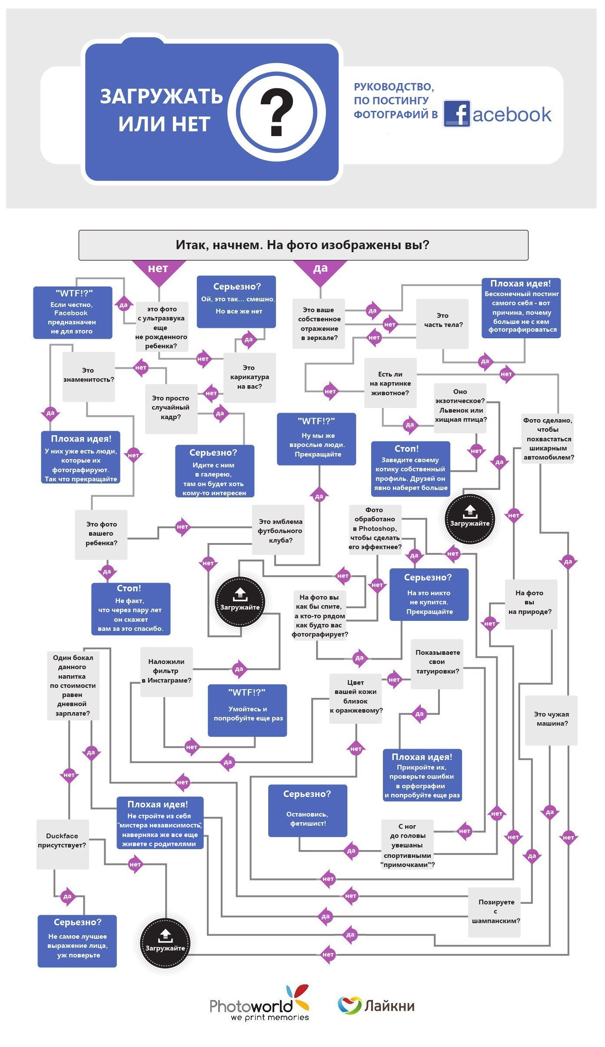
Реклама FACEBOOK

Slide 14


VK
Запущенный 10 октября 2006 года, ресурс изначально позиционировал себя в качестве социальной сети студентов и выпускников российских вузов.
По данным на 2015 год, среднесуточная аудитория составляет
64 525 950 посетителей.

Slide 15

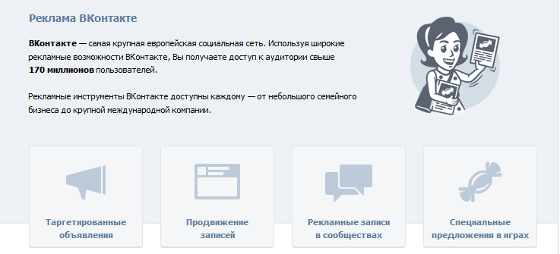
Реклама VK

Slide 16
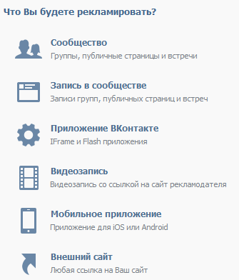
Реклама VK
Рекламные инструменты ВКонтакте доступны каждому — от небольшого семейного бизнеса до крупной международной компании.

Slide 17

Реклама VK

Slide 18

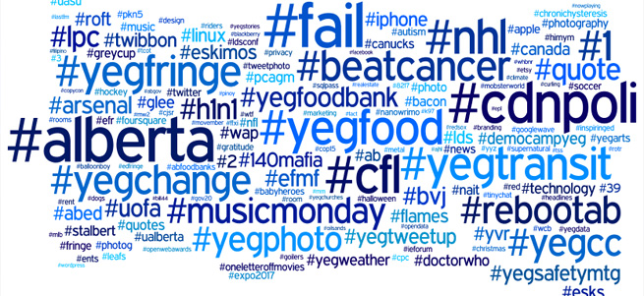
INSTAGRAM
К ноябрю 2013 пользователи загрузили уже 16 миллиардов снимков

Slide 19
INSTAGRAM
ВЕЩИ, КОТОРЫЕ НУЖНО ЗНАТЬ
Вы только имеет право вставлять только 30 тегов к одной фото, иначе вы получите ошибку.
Если вы хотите получить больше симпатии и подписчиков, ваш Instagram аккаунт должен быть установлен как доступный всей публике (Публикации открыты).

Slide 20
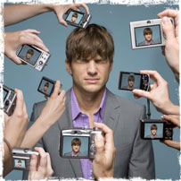
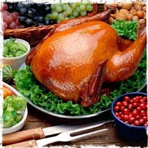
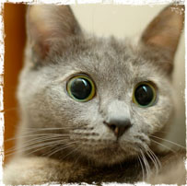
INSTAGRAM
1. | #love | 319,976,565 фото
2. | #instagood | 164,072,238 фото
3. | #me | 146,348,154 фото
4. | #cute | 135,728,698 фото
5. | #follow | 125,347,159 фото
6. | #like | 123,538,688 фото
7. | #photooftheday | 120,437,915 фото
8. | #tbt | 108,101,823 фото
9. | #followme | 104,817,074 фото
10. | #girl | 103,396,091 фото
11. | #tagsforlikes | 100,861,291 фото
12. | #beautiful | 98,153,179 фото
13. | #picoftheday | 93,653,879 фото
14. | #happy | 91,943,244 photos
15. | #instadaily | 86,163,286 photos
16. | #summer | 82,667,698 photos
17. | #igers | 80,197,845 photos
18. | #fun | 73,227,332 photos
19. | #smile | 68,424,285 photos
20. | #bestoftheday | 64,646,940 photos
21. | #food | 64,248,146 photos
Теги Instgram для набора подписчиков лайков и получения комментариев
Основные по теме: #fslc #followshoutoutlikecomment #instagramanetFSLC #follow #shoutout #like #comment #instagramanet #f4f #s4s #l4l #c4c #followback #shoutoutback #likeback #commentback #love #instagood #photooftheday #pleasefollow #pleaseshoutout #pleaselike #pleasecomment #teamfslcback #fslcback #follows #shoutouts #likes #comments #fslcalways Подписчики (Follow): #follow #f4f #followme #instagramanet #TFLers #followforfollow #follow4follow #teamfollowback #followher #followbackteam #followhim #followall #followalways #followback #me #love #pleasefollow #follows #follower #following

Slide 21
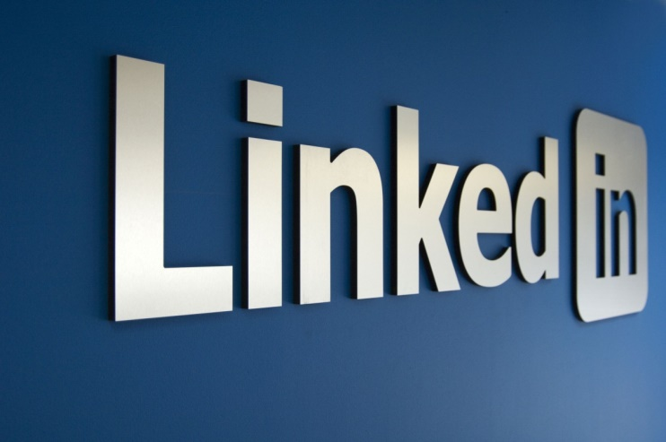
LinkedIn
LinkedIn (ˈlɪŋktˈɪn) — социальная сеть для поиска и установления деловых контактов.
В LinkedIn зарегистрировано более 400 млн пользователей (по состоянию на конец 2015 года), представляющих 150 отраслей бизнеса из 200 стран
В июне 2016 года сайт был приобретён компанией Microsoft за 26,2 млрд долларов

Slide 22

LinkedIn
Пользователи LinkedIn могут использовать список контактов в различных целях:
быть представленными через существующие контакты и расширять связи;
осуществлять поиск компаний, людей, групп по интересам;
публиковать профессиональные резюме и осуществлять поиск работы;
рекомендовать и быть рекомендованными;
публиковать вакансии;
создавать группы по интересам

Slide 23

LinkedIn
Основные принципы продвижения:
• Пишем актуальные статусы — интересно-профессиональные посты, ссылки на сторонние ресурсы и на собственные статьи • Делаем рассылки по собственным контактам и группам • Нажимаем «мне нравится» и оставляем комментарии к постам • Налаживаем новые контакты, вступаем в новые группы • Устанавливаем себе приложения (например, SlideShare, трансляцию собственного блога, твиттера и т.д.)

Slide 24

TwiTter
В 21 веке многие люди уже не представляют жизни без родного твиттера. А благодаря присутствию этой службы в мобильных устройствах, вы можете получать доступ к сервису максимально быстро и просто.

Slide 25

TwiTter
Нейминг — это один из ключевых параметров, влияющих на популярность любого продукта. И микроблог в сети «Твиттер» тоже не исключение. Грамотный выбор имени позволит привлечь к вашему аккаунту максимум внимания.
Реклама в «Твиттере» — это непосредственно наполнение аккаунта и его раскрутка.
Массфоловинг не стоит начинать сразу же, как только аккаунт окажется зарегистрированным в социальной сети. Для начала следует написать порядка двадцати твиттов.

Slide 26
#ДЗ
Регистрируемся LINKEDIN и заполняем его. Выкладываем ссылку на профиль в ЛМС.
У кого нету регистрируемся в инстаграме выкладываем фото с хештегом #gostart #goit (в лмс скинуть скриншот)
В фейсбуке написать маленький рассказа с хештегом #Киев # учеба # Goit # Gostart
Создать Twitter аккаунт и подписаться на всех сокурсников и интересные темы. Не забывать про теги.

